Slide 1
Programme de vidange des fosses septiques
Présentation aux citoyens concernés
Janvier 2025

Slide 2
Objectifs du programme
Conformité au Règlement sur l’évacuation et le traitement des eaux usées des résidences isolées (Q-2, r.22 )​
Entrée en vigueur en 1981​
Selon l’article 13 du Règlement, les fosses doivent être vidangé​
Maintien préventif des installations septiques​
Bon fonctionnement​
Durée de vie prolongée​
Respect de l’environnement​
Protection de l'environnement et de la santé publique​
Rejet dans l’environnement​
Affecte les eaux souterraines​
Gestion optimisée et professionnelle du service

Slide 3
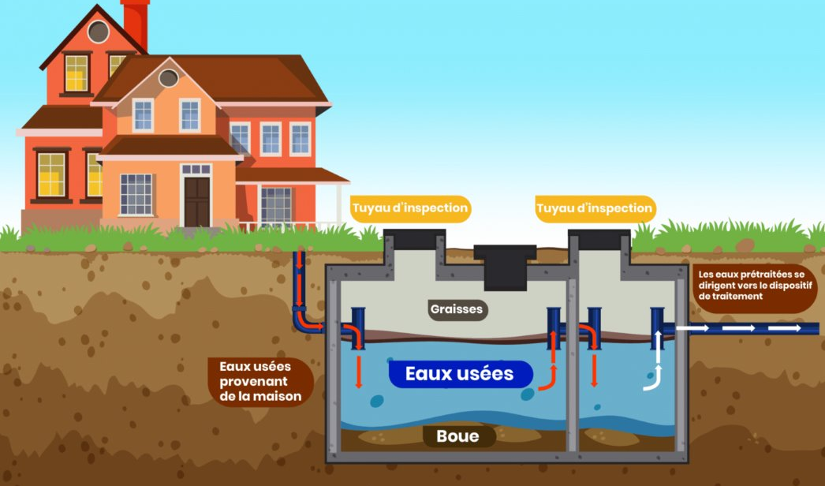
On parle de Quoi?

Slide 4
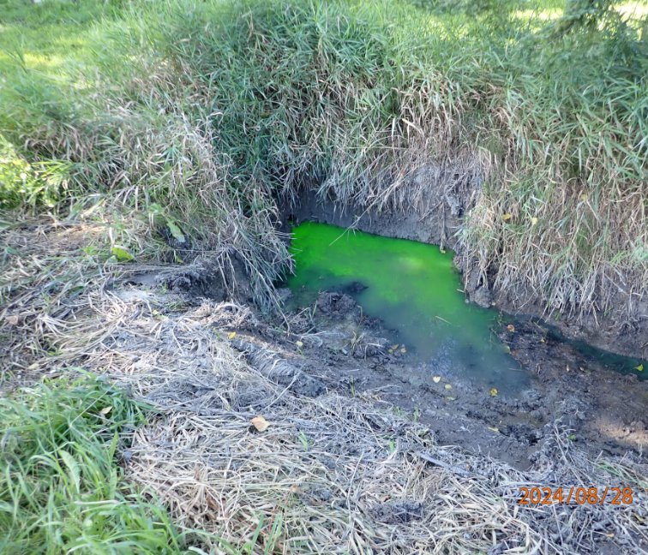
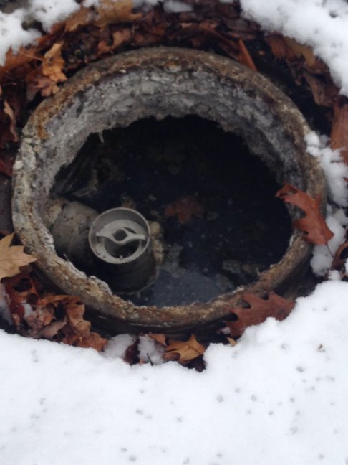
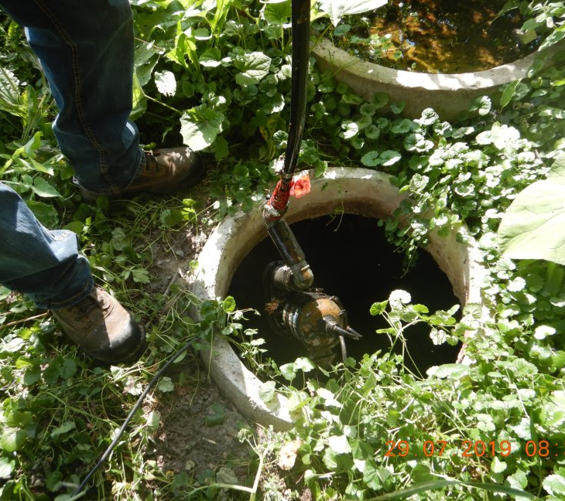
INSTALLATION NON-CONFORME et anomalie​

Slide 5
Scénario de l’appel d’offre régional
Service offert pour toutes les municipalités de la MRC ayant des fosses septiques sur son territoire​
Plus de 4 000 fosses à vidanger sur le territoire de la MRC​
Plus de 400 fosses à vidanger sur le territoire de la Ville de St-Ours​
Service sur 4 ans (appel d’offres / contrat)​
Vidanges de toutes les fosses dans la même année.

Slide 6
Avis de vidange et préparation du citoyen
15 jours avant​
Réception de l'avis de vidange​
Avant la vidange​
Dégager les couvercles (15 cm autour)​
Identifier l'emplacement de la fosse​
Assurer l'accès au camion (4,2m x 4,2m)​
Préparer un boyau d'arrosage​
Cas spéciaux (48h d'avis)​
Fosse à plus de 40m du stationnement​
Autres empêchements (sous le patio, aménagement paysager, etc

Slide 7
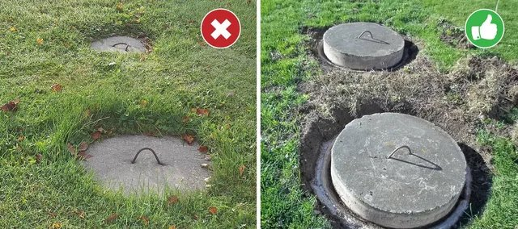
Déroulement
En 2026
Vidange complète ​
Retrait total des boues, liquides et écumes​
Laisse un peu de liquide dans la fosse pour garder les bactéries​
Fréquence​
Résidences permanentes : aux 2 ans (article 13: Q2.r22)​
Résidences saisonnières : aux 4 ans (article 13: Q2.r22)

Slide 8
Services et suivi
Documentation​
Carton de visite après service laissé au citoyen​
Rapport de vidange auprès de la MRC​
Suivi des anomalies auprès de la Ville​
Support​
Questions : Municipalité​
Plaintes : à la MRC​
Prise de rendez-vous par le citoyen: Auprès du fournisseur​
Supervision continue de la part de la MRC et de la municipalité

Slide 9
Combien ca coûte ?
Vidange complète:​ 220 $
Compte de taxe= 110$/an
Frais de gestion:​ 0$
Pénalité si incapacité de faire la vidange à la date prévue:​
20$ pour une deuxième visite​
30$ pour une troisième visite seront facturés si :​
- L'accès à la fosse n'est pas dégagé​
- Vous n'avez pas avisé d'un empêchement 48h à l’avance

Slide 10
Vous êtes chargé comment?
Les frais sont ajoutés au compte de taxes à chaque année pour chacune des propriétés concernées​
Aucune action par le propriétaire pour planifier ou budgéter les vidanges de la fosse septique

Slide 11
Prochaines étapes
Communication ​
Informer les citoyens (site web, réseaux sociaux,etc.)​
Préparer la documentation​
Établir la procédure de traitement des plaintes​
​
Suivi et ajustements​
Contrôle qualité régulier​
Ajustements des procédures au besoin​
Rapports périodiques​
Évaluation continue du programme

Slide 12
Période de questions

